Slide 1
텀프로젝트 기획서
2018115809 김도훈
2018116323 윤대헌

Slide 2
1. 기능 정의 2. 구현 내용 3. 작업 분담 4. 개발 목표 별 상세 계획

Slide 3
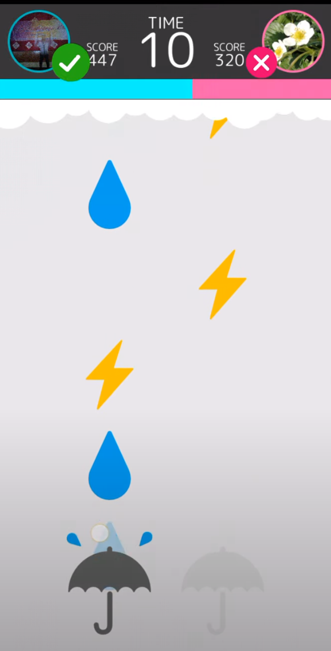

Project: Brain Wars
실시간 대전형 두뇌 트레이닝 게임
간단한 퍼즐을 상대방보다 빠르고 정확하게 풀어야 함
상대방보다 더 높은 점수를 얻으면 승리
Brain Wars 게임에서 영감을 받음
게임 플레이 사진

Slide 4
1. 기능 정의 2. 구현 내용 3. 작업 분담 4. 개발 목표 별 상세 계획

Slide 5
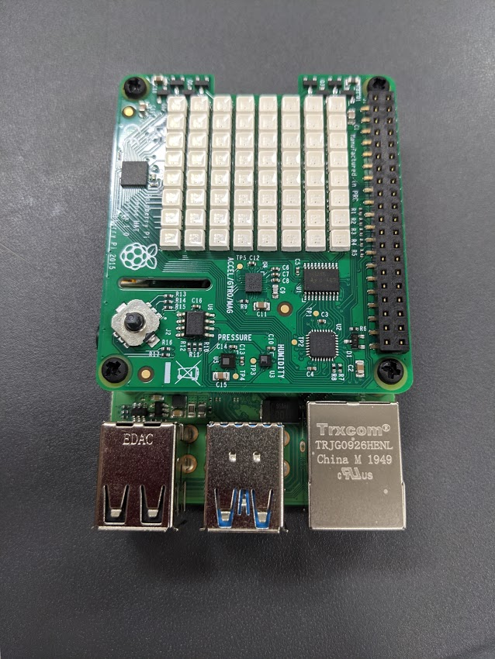

서버/클라이언트 상태 구분
Server – web
Client - raspberry pi
게임 선택
사용자가 게임을 선택하기를 기다림
게임 준비 대기
클라이언트가 게임 준비 입력을 기다림
게임 중
클라이언트의 점수 입력을 기다림
결과 발표
결과 출력, 게임 시작 대기 상태로 돌아감
게임 선택 대기
서버가 게임을 선택하기를 기다림
준비 입력 대기
사용자가 준비를 입력하기를 기다림
게임 시작 대기
준비 입력 후 게임이 시작하기를 기다림
게임 중
사용자가 게임을 하고 있음
결과 발표
결과 출력, 게임 시작 대기 상태로 돌아감

Slide 6
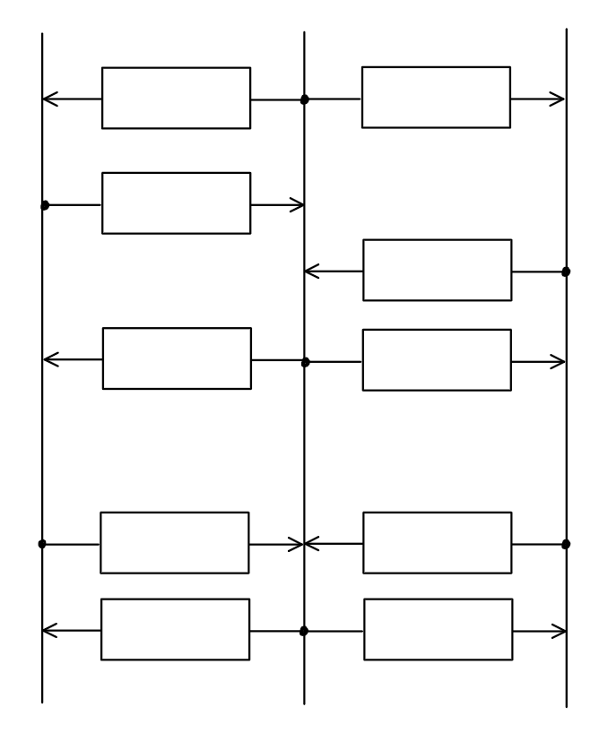
상태 천이 흐름도
Client
Sever
Client
게임 선택
선택 대기
선택 대기
선택
선택
준비 입력 대기
준비 대기
준비 입력 대기
준비
게임 시작 대기
준비
게임 중
게임 시작 대기
시작
시작
게임 중
게임 중
종료
종료
결과 대기
결과 발표
결과 대기
결과
결과
결과 발표
결과 발표

Slide 7

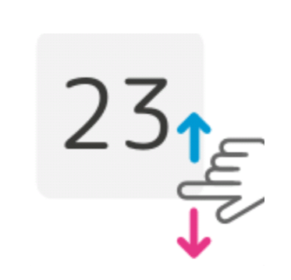


웹 프론트엔드 구성
Select game
Ready…
Main
Press joystick in any direction
User 1
Ready
User 2
Ready
Slide master
High or low
Rainfall
Color switch

Slide 8
웹 프론트엔드 구성
Ready…
Main
Score board
Main
Start in 5 seconds…
16
29
User 1
Ready
User 2
Ready
User 1 – Lose
정답 : 9개
오답 : 2개
총점 : 2x9-1x2=16
User 2 - Win
정답 : 15개
오답 : 1개
총점 : 2x15-1x1=29

Slide 9
게임 구성
서버에서 4가지 게임 중 한 가지를 선택
제한된 시간 안에 문제를 풀어 상대방보다 점수가 높으면 승리
문제를 맞추면 +2점, 문제를 틀리면 -1점
구현할 게임 목록 (4개 중 2개 이상 구현)
Slide master
High or low
Rainfall
Color switch

Slide 10
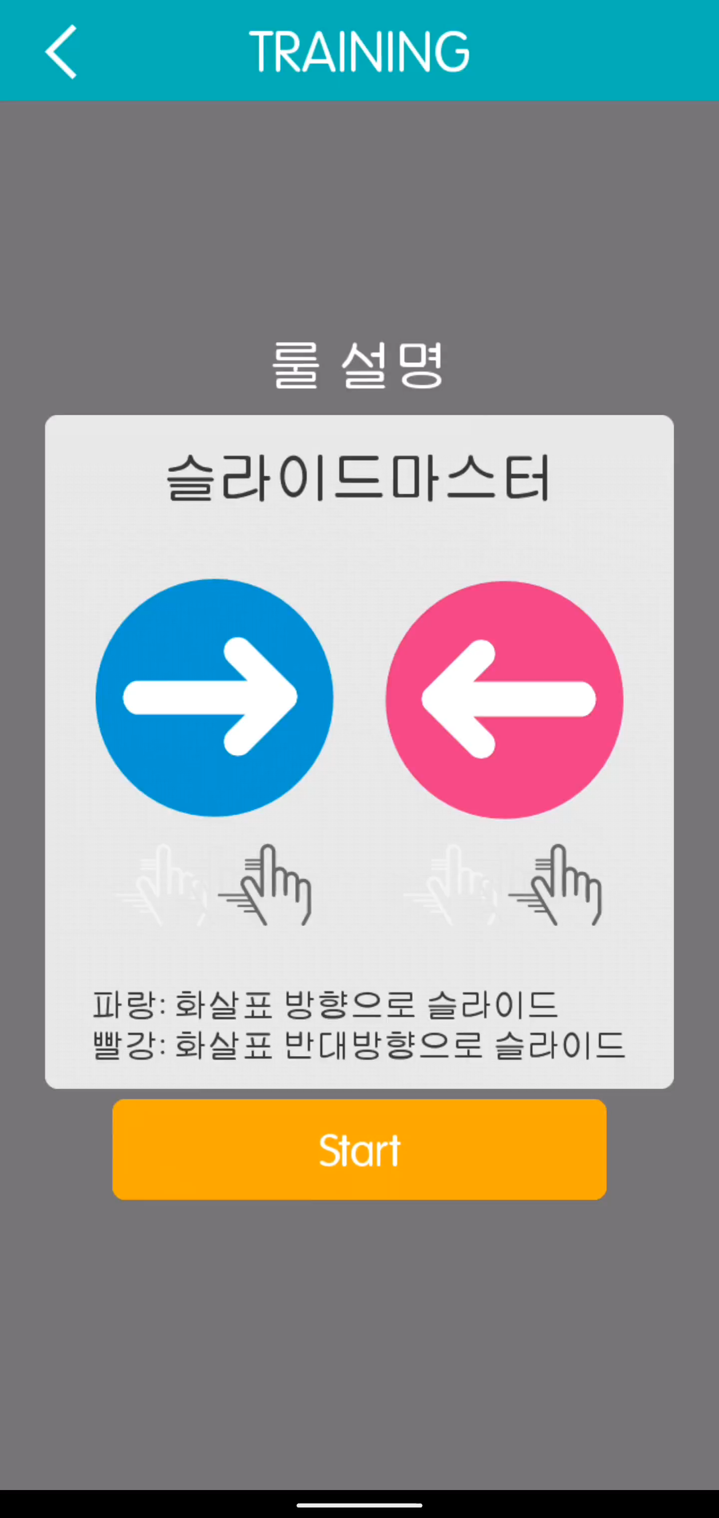
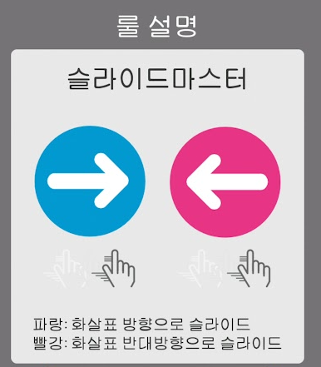
slide master
게임 규칙
플레이 영상
LED에 빨간색 화살표가 나오면
조이스틱을 왼쪽으로 움직이면 된다.

Slide 11
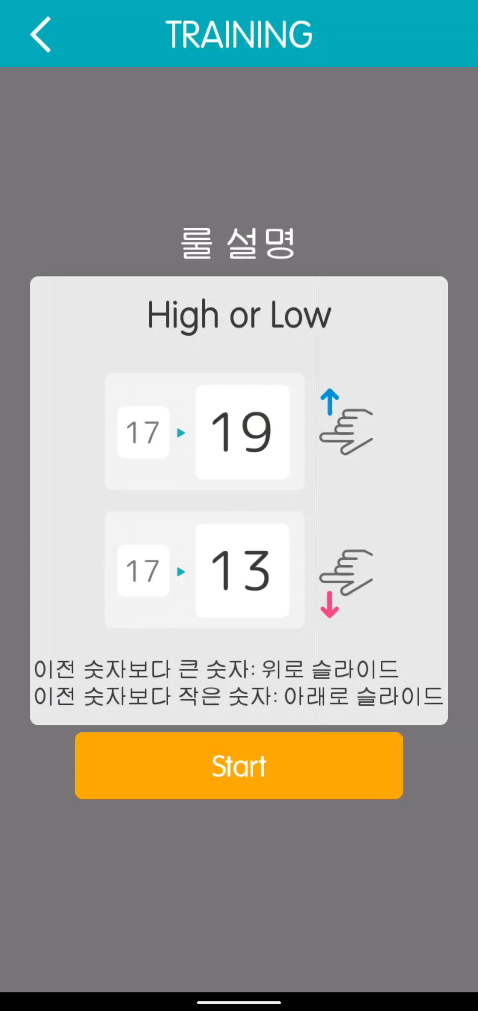
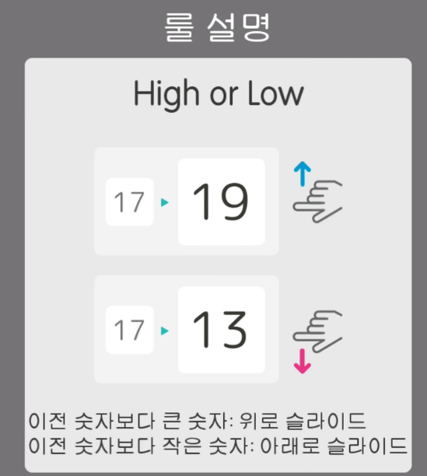
high or low
게임 규칙
플레이 영상
LED에 수가 나오면 규칙에 따라
조이스틱을 위로 올리거나 내린다.

Slide 12
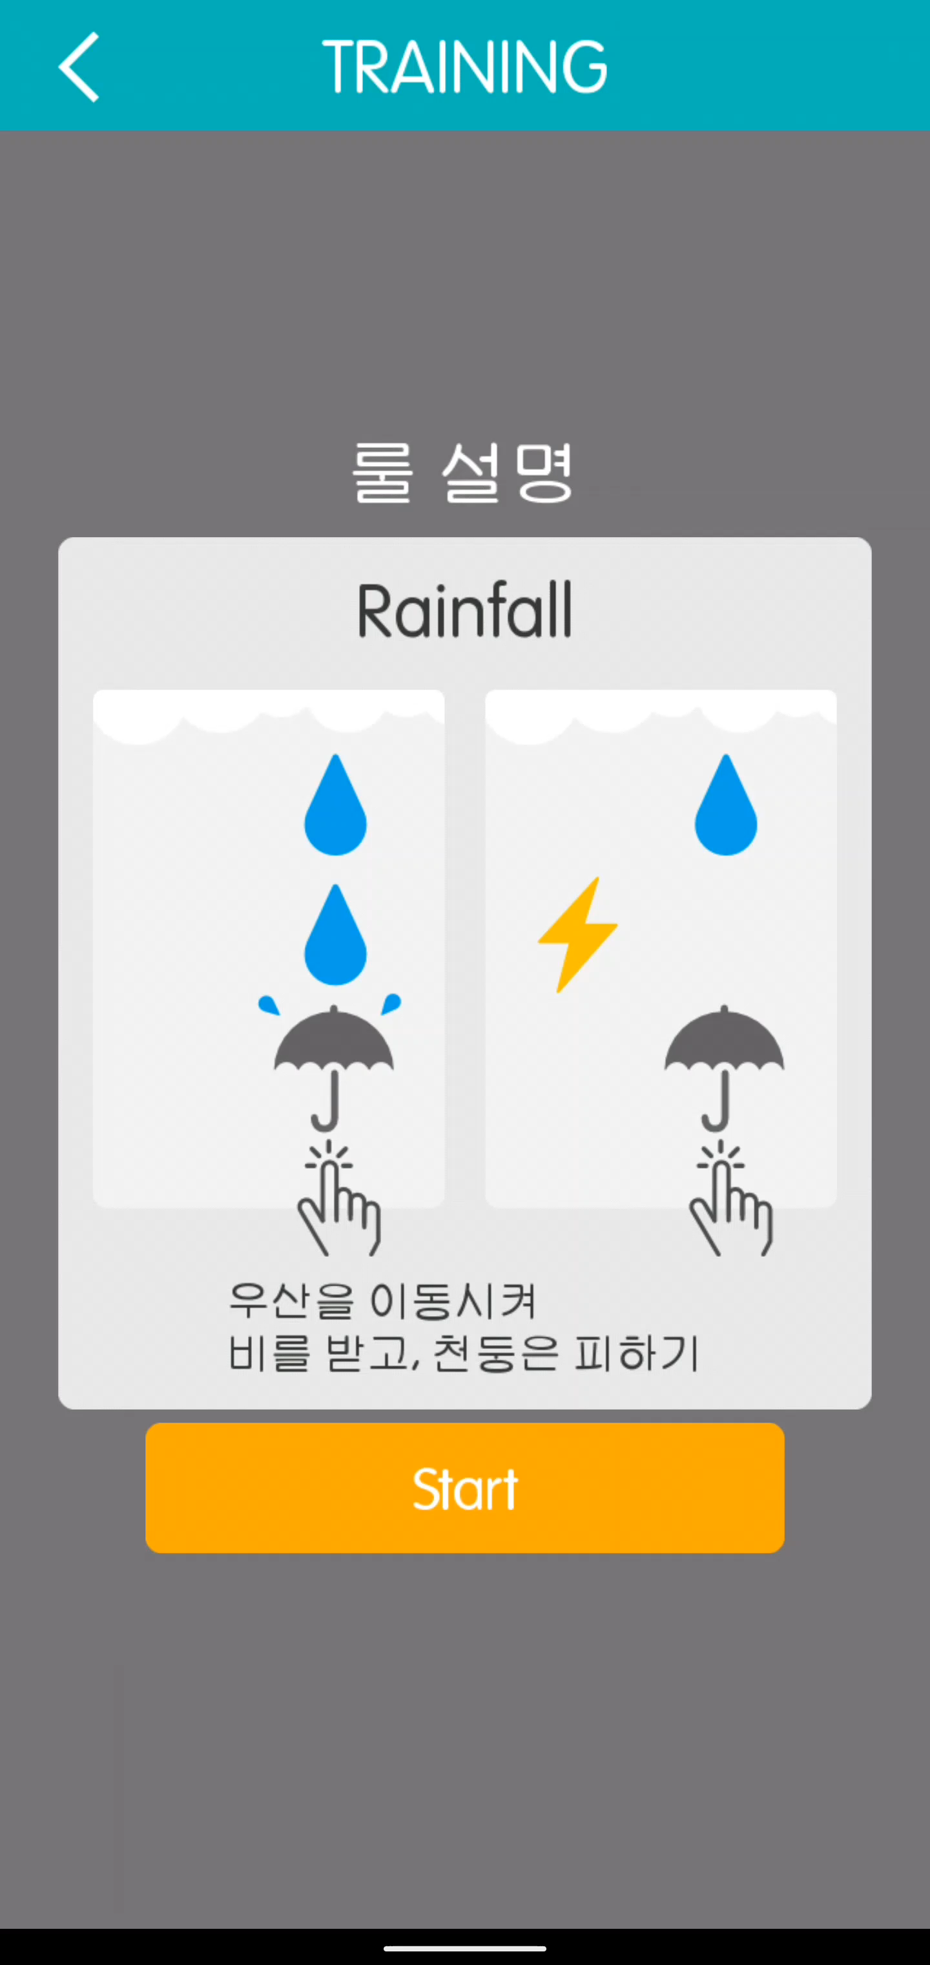
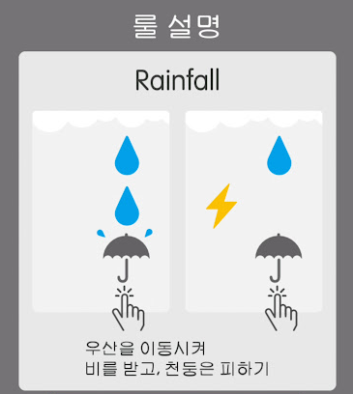
rainfall
게임 규칙
플레이 영상
LED에 파란색 또는 빨간색 블록이
내려오게 되고 규칙에 따라 조작한다.

Slide 13
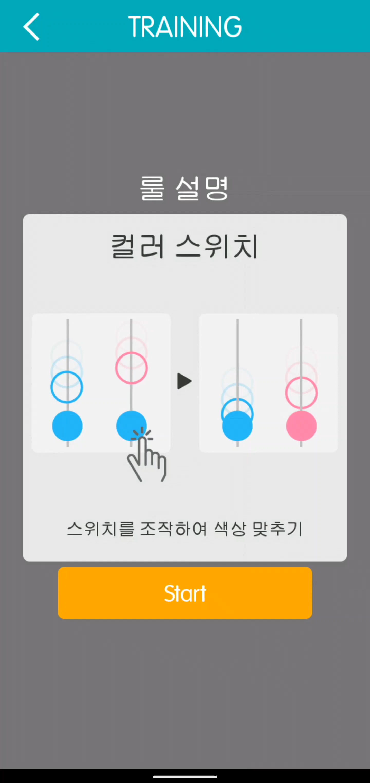
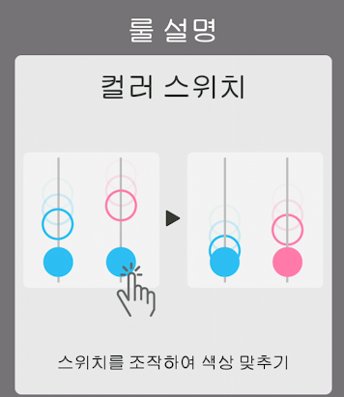
color switch
LED에 파란색 또는 빨간색 블록이
내려오게 된다. 조이스틱을 왼쪽으로 꺾으면
왼쪽 블록의 색이 빨간색으로 바뀐다.
게임 규칙
플레이 영상

Slide 14
1. 기능 정의 2. 구현 내용 3. 작업 분담 4. 개발 목표 별 상세 계획

Slide 15
작업 분담
Raspberry Pi Sensor Hat
임베디드에 좀 더 관심이 있는 윤대헌이 Sensor Hat 부분에 더 많은 힘을 쓰기로 함
Socket
Socket 개념은 앞으로도 다양한 곳에 중요하게 사용하므로 같이 하기로 결정했음
Web Server
웹 서버에 대한 지식이 더 많은 김도훈이 Web Server에 더 많은 힘을 쓰기로 함

Slide 16
1. 기능 정의 2. 구현 내용 3. 작업 분담 4. 개발 목표 별 상세 계획

Slide 17
개발항목별 상세 계획
계획\일자 | 20 | 21 | 22 | 23 | 24 | 25 | 26 | 27 | 28 | 29 | 30 ~ 14 기말고사 대비 | 15 | 16 | 17 | 18
계획서 작성
Sense Hat 이해
Sense Hat를 통해 brain wars 일부 구현
Socket 통신 데모 시나리오 검증
Socket 통신 프로시저 작성 및 구현
Web server 이해
Web server를 통해 brain wars 완성
정리 및 마무리

Slide 18
감사합니다😊

